Slide 2
BIOESTADÍSTICA
2023
DISAN
PUBLICA
EJC

Slide 3
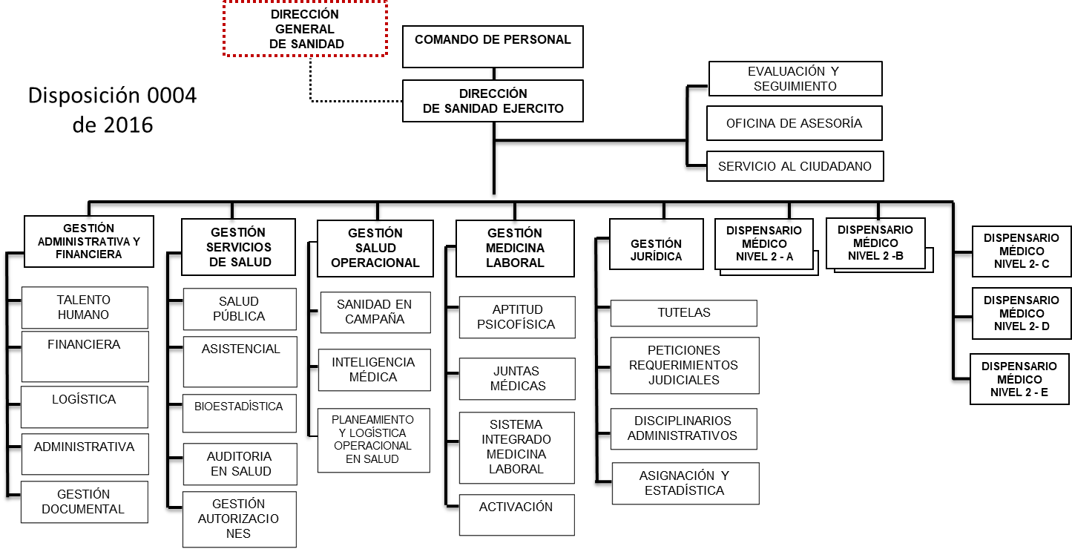
1. ORGANIZACIÓN DIRECCIÓN DE SANIDAD

Slide 4
2. ORGANIZACIÓN BIOESTADÍSTICA
GSS.
CR. Zulma Nayibe Guzmán Ayala
Bioestadística
CT. Cindy Lorena Albarracin A.
318 843 3076
RIPS Red Interna
Mat. Briyith Lisdey Herrera Cruz
314 303 3793
Productividad - Censo
RIPS red externa
Mat. Iván Gustavo Nieto Chávez
312 307 9827
Indicadores de calidad y alerta temprana
Enf. Viviana Marcela Álzate Giraldo
310 294 1350
Aux. Jenny Paola Perilla Alfonso
322 242 5755
Aux. Isabel Mireya Oliveros Bermúdez
315 735 1717

Slide 5
3. MISIÓN Y VISIÓN BIOESTADÍSTICA
Capturar, procesar y analizar los datos del sistema de información médico militar SIMM con mecanismos de seguimiento, verificación y control de los procesos y procedimientos que favorezcan la calidad, confiabilidad, oportunidad, y continuidad en el reporte de la información, permitiendo conocer el diagnóstico de los servicios de salud, así como el estimar o evaluar la aparición de eventos en salud pública con el objeto de planificar, ejecutar y evaluar las acciones para la prevención y control de las enfermedades objeto de vigilancia de SSFM y disponer de información confiable y oportuna desde los ESM.
Ser reconocida como fuente fundamental de estadística del sistema de información Medico Militar con altos estándares de calidad en veracidad y viabilidad de la información utilizando herramientas tecnológicas modernas para conocer el diagnostico de los servicios de salud del SSFM, planificar, ejecutar y permitir una adecuada toma de decisiones al disponer de información confiable y oportuna.

Slide 6
4. NORMATIVIDAD APLICABLE
Ámbito Nacional
Resolución 3374 de 2000: Por la cual se reglamentan los datos básicos que deben reportar los prestadores de servicios de salud y las entidades administradoras de planes de beneficios sobre los servicios de salud prestados.
Resolución 1036 de 2022: "Por la cual se reglamenta el Registro Individual de Prestación de Servicios de Salud“. La presente resolución rige a partir de la fecha de su publicación, y deroga, a partir del 30 de junio de 2023, las Resoluciones 4144 de 1999, 1077 y 3374 de 2000, 951 de 2002, 1531 y4449 de 2014.
Resolución 2775 de 2022 Por la cual se establece la Clasificación Única de Procedimientos en Salud — CUPS para la vigencia 2023.
Circular externa número [ 000008 ]de sep 2018. Superintendente Nacional de Salud Por la cual se hacen adiciones, eliminaciones y Modificaciones a la circular 047 de 2007, ST010-ST011.

Slide 7
4. NORMATIVIDAD APLICABLE
Ámbito institucional
Directiva 370867. Por la cual se establecen las políticas y lineamientos para la estructura envió, procesamiento y validación de los registros individuales de la prestación del servicio de salud en las Direcciones de Sanidad e indicadores de calidad y alerta temprana “red interna” Establecimiento de Sanidad Militar a la Dirección General de Sanidad Militar. (En actualización )
Directiva Permanente 012201481302 de 2022. Lineamiento para la tipificación de los Establecimientos de Sanidad Militar del Subsistema de Salud de las Fuerzas Militares.
Directiva Permanente 0122014659002 de 2022. actualizar lineamientos para la estandarización de los tiempos de consulta y manejo de agendas para la asignación de citas medicas de la red propia del subsistema de salud de las fuerzas militares.
Circular 051 de 2016. Lineamientos de aspectos legal sobre el régimen laboral del sistema de salud de las fuerzas militares y de cumplimiento al régimen de inhabilidades e incompatibildades.

Slide 8
4. Tipificación Regionales
REG 1 Barranquilla
ESM MEDIANA COMP: 1
ESM BAJA COMP: 6
UASO: 3
REG 2 Bucaramanga
ESM MEDIANA COMP: 1
ESM BAJA COMP: 10
UASO: 6
DIV1
REG 7 Medellín
ESM MEDIANA COMP: 1
ESM BAJA COMP: 15
UASO: 6
REG 8 Yopal
ESM MEDIANA COMP: 0
ESM BAJA COMP: 5
UASO: 2
REG 11 Armenia
ESM MEDIANA COMP: 0
ESM BAJA COMP: 4
UASO: 3
DIV7
ESM MEDIANA COMP: 3
ESM BAJA COMP: 6
UASO: 8
DIV2
REG 9 Bogotá
REG 5 Ibagué
ESM MEDIANA COMP: 1
ESM BAJA COMP: 2
UASO: 1
FNP
DIV8
DIV5
REG 10 Tolemaida
ESM MEDIANA COMP: 1
ESM BAJA COMP: 2
UASO: 6
DIV3
DIV4
CLASIFICACIÓN | CANTIDAD | %
ESM MEDIANA COMPLEJIDAD | 10 | 7,7%
ESM BAJA COMPLEJIDAD | 64 | 49,2%
UASO | 56 | 43,1%
TOTAL | 130 | 100 %
REG 3 Cali
ESM MEDIANA COMP: 1
ESM BAJA COMP: 5
UASO: 5
FTCEC
REG 4 Villavicencio
ESM MEDIANA COMP: 1
ESM BAJA COMP: 2
UASO: 7
DIV6
FUTCO
REG 12 Neiva
ESM MEDIANA COMP: 0
ESM BAJA COMP: 3
UASO: 1
REG 6 Florencia
ESM MEDIANA COMP: 0
ESM BAJA COMP: 4
UASO: 8
92,3 %
BAJA COMPLEJIDAD

Slide 9
5. OBJETIVO BIOESTADÍSTICA
Procesar
Capturar
Analizar
Datos del Subsistema de Salud del Ejército Nacional de Colombia
  Para proveer información pertinente para la toma de decisiones.

Slide 10
5.1. Objetivo Capturar
Formato de productividad
Seguimiento cumplimiento jornada laboral
Indicadores de calidad
Formato RIPS
Identificar causas de morbilidad red interna
Insumo perfil epidemiológico
Revisar oportunidad de atención
Militares-Planta
PS-rurales
Capturar
Hospitalización
ST 010 -011
Natalidad
Incapacidades
Censo

Slide 11
RIPS RED INTERNA
Mat. Briyith Lisdey Herrera Cruz

Slide 12


USO DEL FORMATO MANUAL RIPS RED INTERNA
El formato se usa para el registro de los RIPS, en los siguientes casos:
En general, los RIPS sirven para:
El ESM no cuenta con la vertical de salud - SALUD.SIS.
Evaluar coberturas de servicios.
Servicios o profesiones que no tengan acceso a la vertical de salud - SALUD.SIS.
Asignar recursos financieros, humanos y técnicos.
Costear gastos de consultas y/o procedimientos.
Fallas en la red.
Realizar el perfil epidemiológico.

Slide 13




FLUJOGRAMA
DISAN
Reportar la información al encargado de Bioestadística en su ESM y este a su vez al centralizador.
Validar la calidad del dato y garantizar que la información sea veraz y completa.
Registrar la información de sus consultas y/o procedimientos en el formato SIMM
Identificar las fuentes de información en el ESM de acuerdo a su profesión.

Slide 14
DISTRIBUCIÓN DE LOS ESM
REGIONAL | CENTRALIZADOR | ESM
REGIONAL 01 BARRANQUILLA | BAS02 | BAS02 | BICAR | GBMAT | BIMOC
 |  | BITER2 | BAS10 | GMRON
 |  | BIVER | BITER10 | BICOR
REGIONAL 02 BUCARAMANGA | DMBUG | DMBUG | GMSIL | BISAN | BATAR | BITER5 | BAGAL
 |  | BAMGU | BILUD | BITER30 | BISUC | BIJOS | BASRO
 |  | BAS01 | BAS30 | BAADA | BITER1 | BIROV
REGIONAL 03 | DMCAL | DMCAL | GMCAB | BAPAL | BITER23
 |  | BAS23 | BAS29 | BICOD | BAMRO
 |  | BASGO | BITER29 | BITER3
REGIONAL 04 VILLAVICENCIO | DMORI | DMORI | BAS22 | BITER22 | BITER27
 |  | BIVAR | BICAM | BIAVA
 |  | BIGOH | BASMO | BASDO
REGIONAL 05 | BAS06 | BAS06 | BIPAT
 |  | BICAI | BITER6
REGIONAL 06 FLORENCIA | BAS12 | BAS12 | BASCN | BIROR | BAEEV19
 |  | BICAZ | BATOT1 | BICAS | BISOL
 |  | BIMEJ | BAS27 | BAEEV9 | BALOC
REGIONAL 07 MEDELLÍN | DMMED | DMMED | BAS11 | BIBAR | BAJES | BINUT | BITER11 | BAS15 | BIVEL
 |  | GMCOJ | BIRIF | BICAB | BIGIR | BITER4 | BAS14 | BIJUL
 |  | BIPEB | BAEEV5 | BIREY | BIOSP | BAEEV8 | BIBOM | BAS17
REGIONAL 08 | BAS16 | BAS16 | BAS18 | BAMAM
 |  | BIRNA | GMRPI
 |  | BITER16 | BIRAN
REGIONAL 09 BOGOTÁ | DMSOC | DMSOC | BASCO | BIGUP | ESLOG | BIROJ | BIPIN
 |  | DMGEM | BAS26 | BITER13 | BAEEV13 | ESMIC | BITER28
 |  | CACSA II | BAS28 | BAS13 - DISNOR | BASAN-CRH | DISUR
REGIONAL 10 TOLEMAIDA | DMTOL | DMTOL | CACSA I | BAMAR
 |  | ESPRO | GIRARDOT | CASPC1
 |  | EMSUB | BISUM | REGFE3
REGIONAL 11 ARMENIA | BAS08 | BAS08 | BICIS | BIVEN
 |  | BASAM | BAMUR | BITER8
 |  | BIAYA
REGIONAL 12 | BAS09 | BAS09 | BIPIG | BITER9
 |  | BIMAG
REGIONAL | ESM
01 BARRANQUILLA | 10
02 BUCARAMANGA | 17
03 CALI | 11
04 VILLAVICENCIO | 10
05 IBAGUÉ | 4
06 FLORENCIA | 12
07 MEDELLÍN | 22
08 YOPAL | 7
09 BOGOTÁ | 17
10 TOLEMAIDA | 9
11 ARMENIA | 7
12 NEIVA | 4
Total | 130
Fuente: Directiva de tipificación 0122010481302

Slide 15
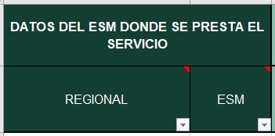
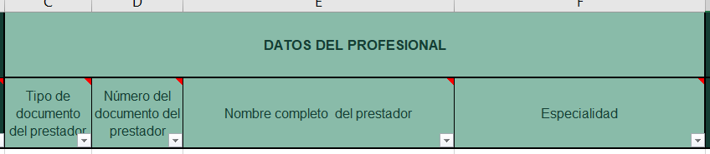
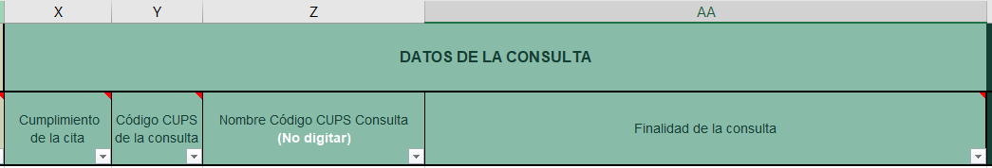
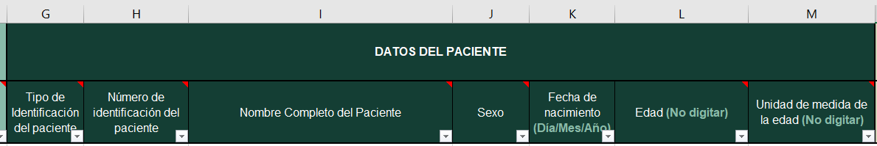
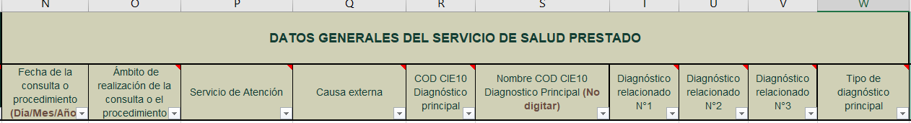
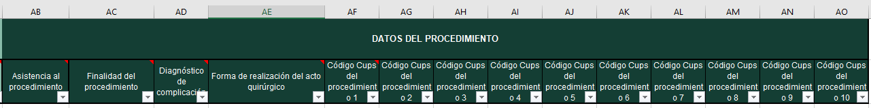
ESTRUCTURA DEL FORMATO RIPS RED INTERNA 2023
El formato cuenta con 41 variables distribuidas en 6 grupos

Slide 16
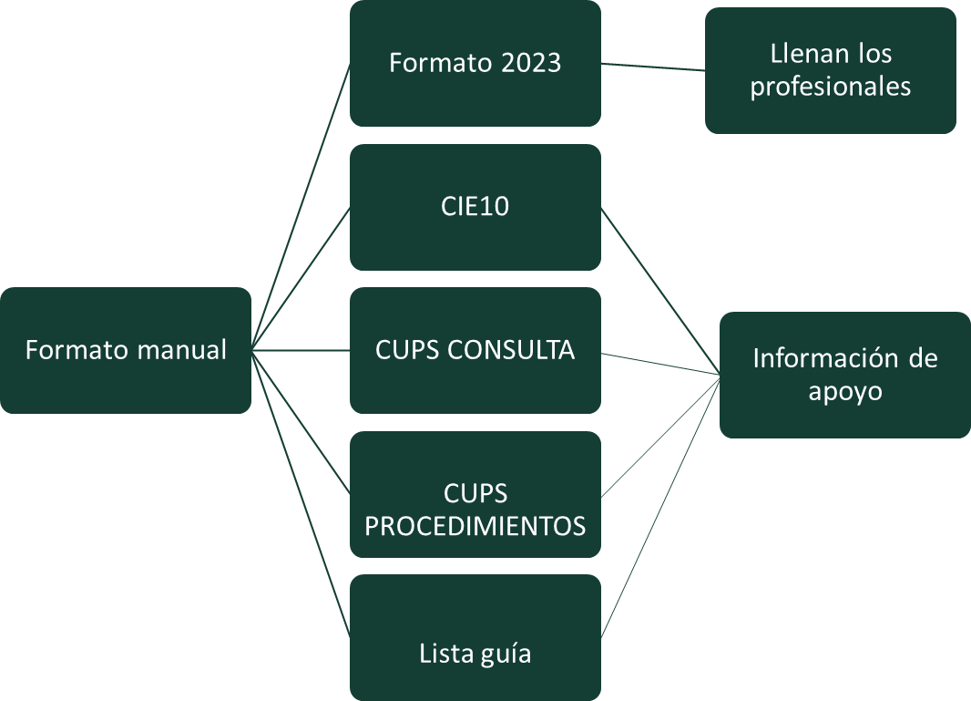
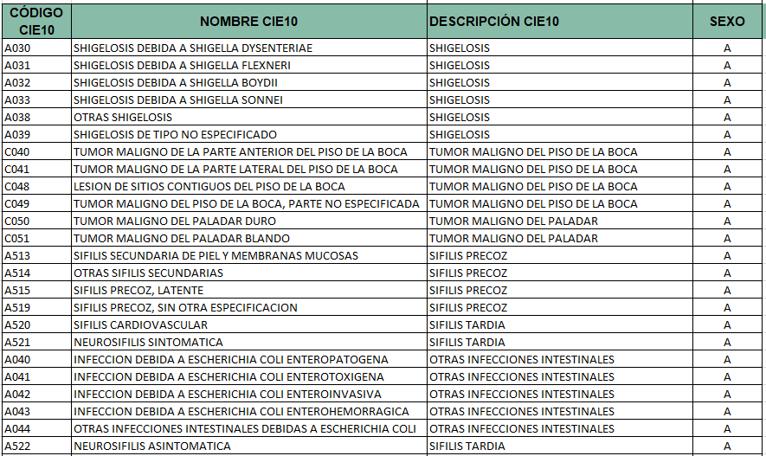
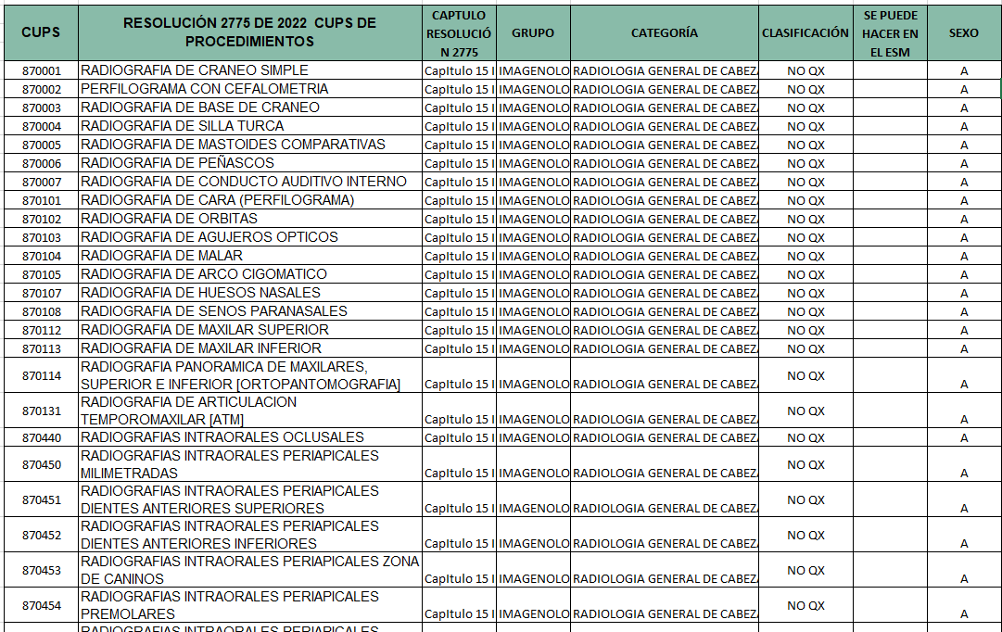
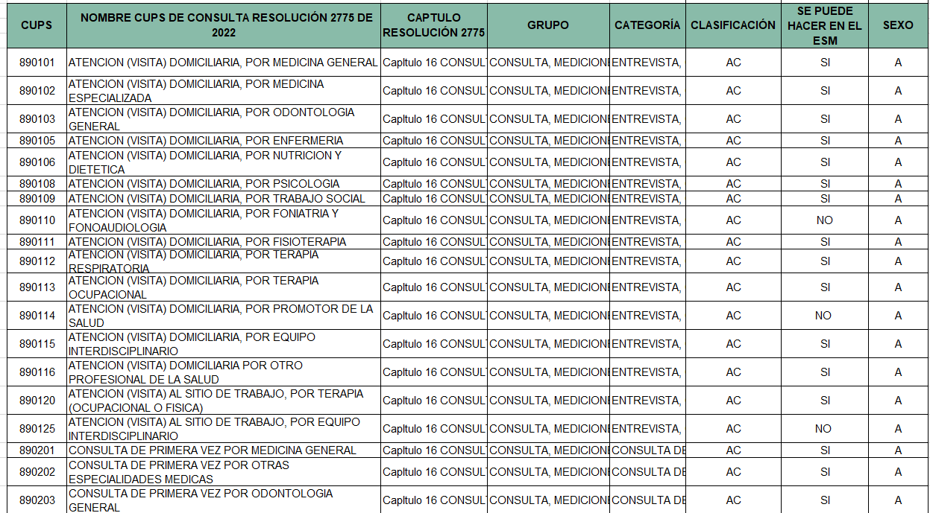
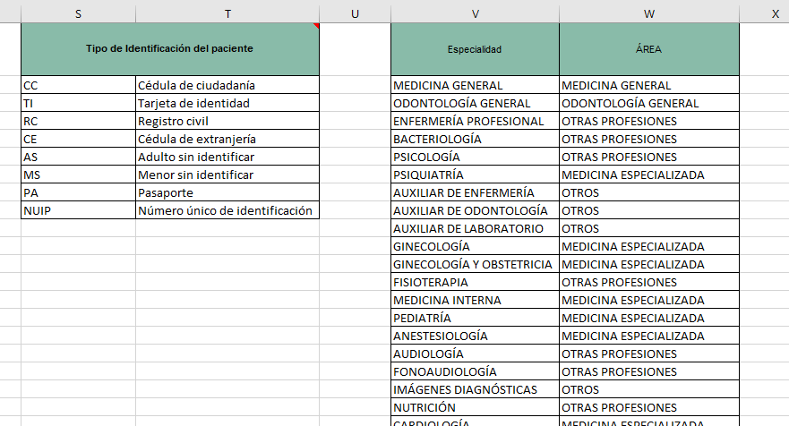
GENERALIDADES DEL FORMATO RIPS RED INTERNA 2023

Slide 17
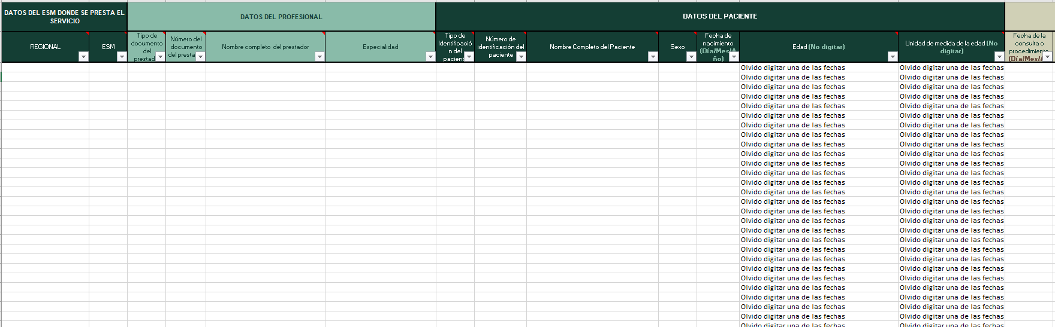
CONOZCAMOS EL FORMATO MANUAL 2023

Slide 18
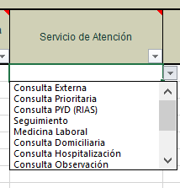
PARA TENER EN CUENTA
El servicio de atención hace referencia al servicio en el que se encontraba el paciente cuando se efectuó la consulta o el procedimiento a lugar.
La profesión Instrumentador QX no debe diligenciar el formato de morbilidad.
Las Auxiliares de Enfermería solo deben registrar los procedimientos realizados directamente por este personal (recuerden que no tienen CUPS de consultas).

Slide 19
A TENER EN CUENTA
CIE-10: La Clasificación Internacional de Enfermedades, se utiliza para convertir los términos diagnósticos y otros problemas de salud, de palabras a códigos alfanuméricos. Los CIE10 constan de 4 caracteres, compuestos por una letra en su primera posición.
  Observación: El código CIE10 (Diagnóstico principal) corresponde a la patología que originó los signos y síntomas por los cuales el usuario sintió la necesidad de consultar a la institución. Es un dato obligatorio a registrar.
CUPS: La Clasificación Única de Procedimientos en Salud, corresponde al ordenamiento lógico y detallado de los procedimientos en salud que se realizan en el país.
  Observación: En el formato manual de RIPS red interna se hace distinción entre CUPS de consulta y CUPS de procedimientos.

Slide 20
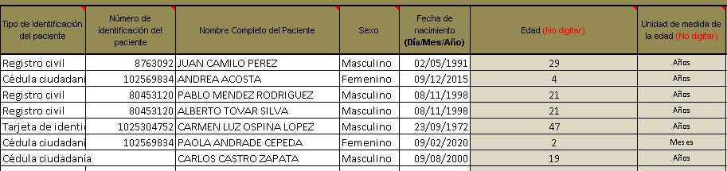

ERRORES MAS FRECUENTES
No se deben dejar celdas vacías.
Coherencia entre el tipo de identificación y la edad.
El genero del paciente debe corresponder con el nombre.
Dos usuarios no pueden tener el mismo número de identificación.

Slide 21
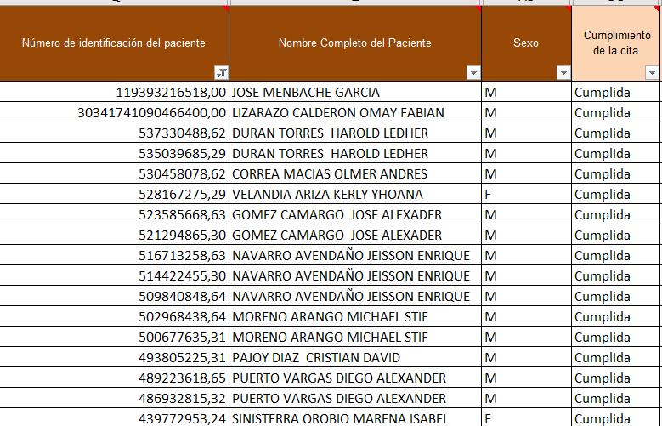
ERRORES MAS FRECUENTES
Número de identificación del paciente inválido.

Slide 22
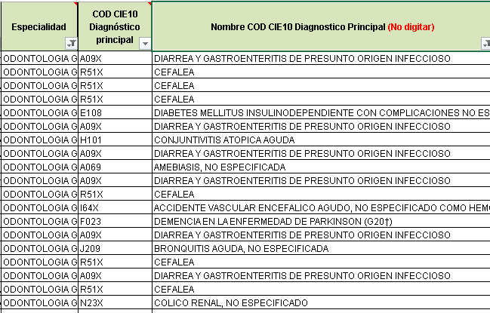
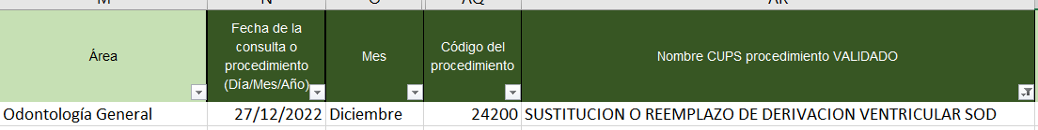
ERRORES MAS FRECUENTES
Los códigos CIE10 y CUPS no corresponden con la especialidad.

Slide 23
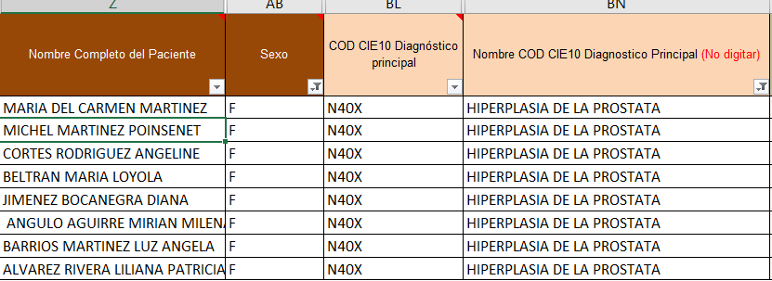
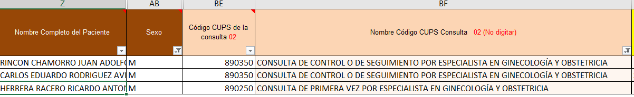
ERRORES MAS FRECUENTES
Los códigos CIE10 y CUPS no corresponden con el sexo del paciente.

Slide 24
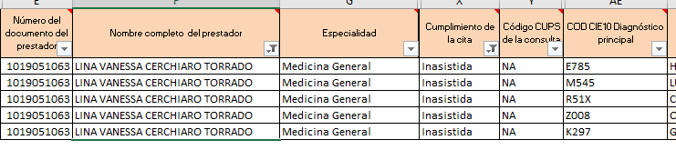
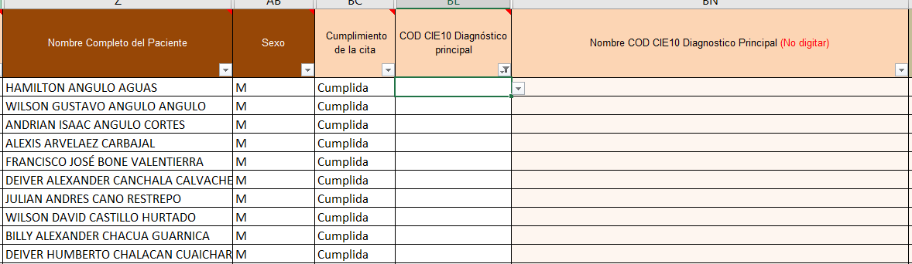
ERRORES MAS FRECUENTES
Consultas inasistidas con diagnóstico principal.
Consultas cumplidas sin CIE10.

Slide 25

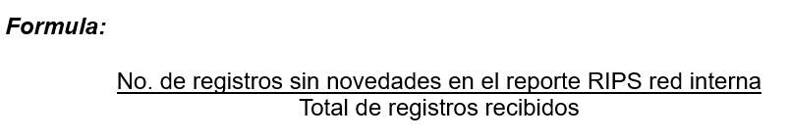
INDICADOR RIPS RED INTERNA
Con el fin de mejorar la calidad del dato de los reportes manuales, mensualmente se evaluará el siguiente indicador de RIPS red interna.
Los doce establecimientos que presenten los indicadores RIPS red interna más bajos serán capacitados.

Slide 26
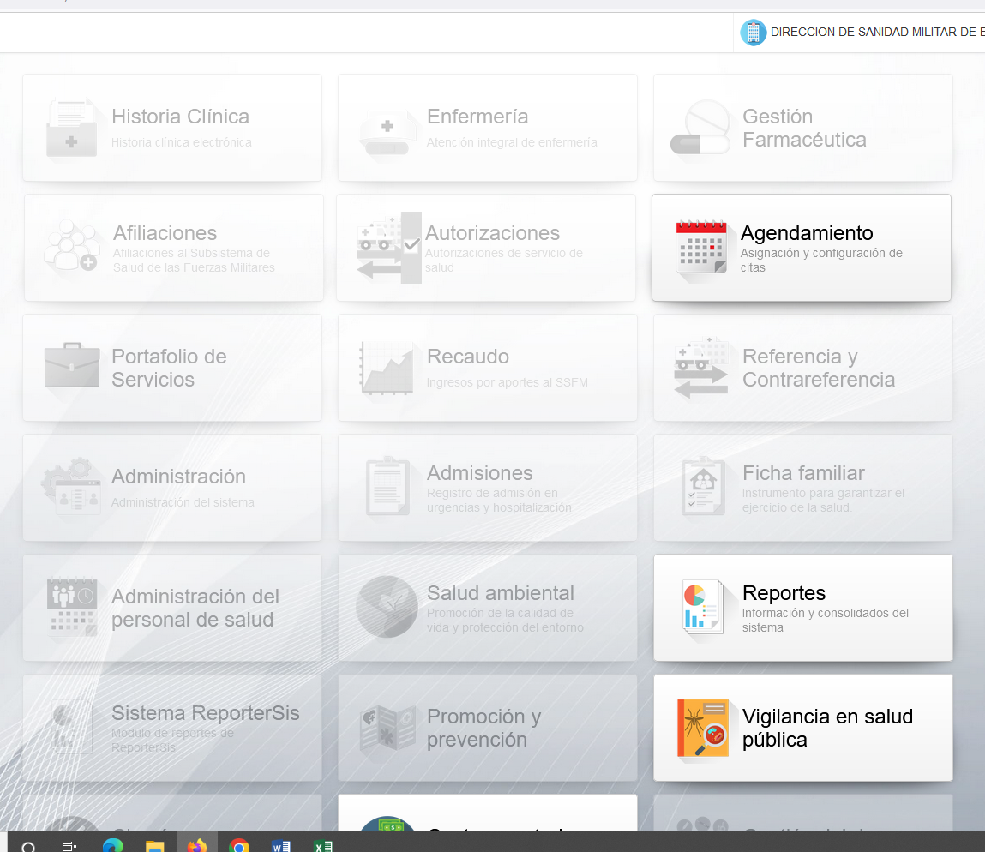
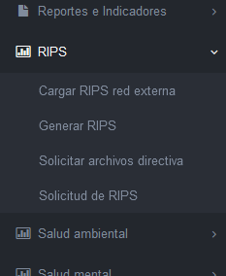
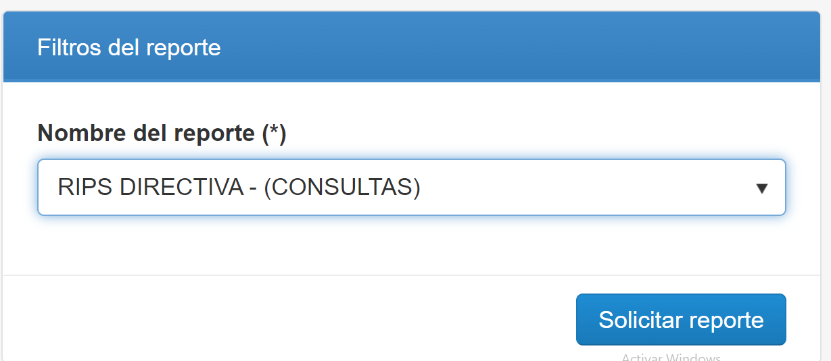
DESCARGA DE REPORTES SALUD SIS

Slide 27
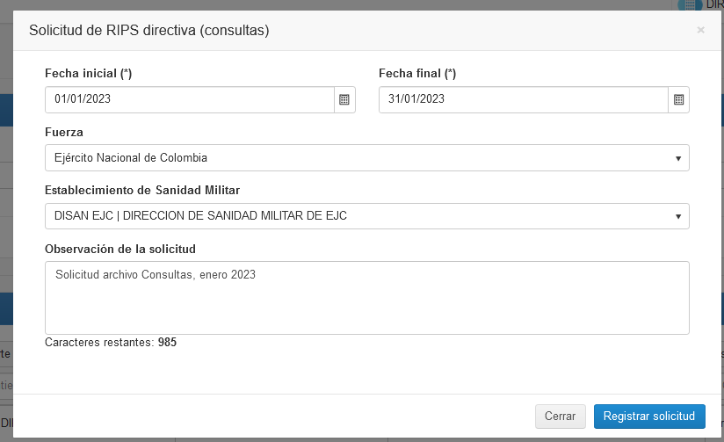
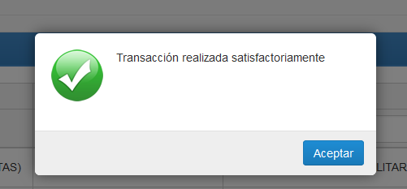

DESCARGA DE REPORTES SALUD SIS

Slide 28
RIPS RED EXTERNA
Mat. Iván Gustavo Nieto Chávez

Slide 29
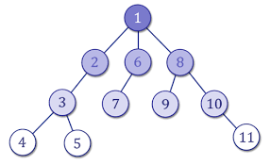
RIPS RED EXTERNA
Los RIPS red externa soportan el gasto externo referente al susbsistema de salud del ejército. Esto significa que con ellos podemos y debemos medir los servicios de salud que no cubre la red interna, sea por el nivel de complejidad del procedimiento o consulta, o porque no se cuenta con la capacidad necesaria para prestar el servicio.

Slide 30
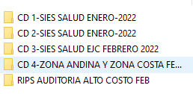
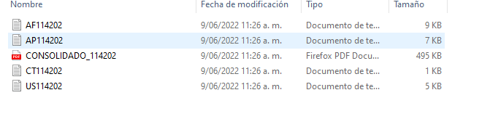
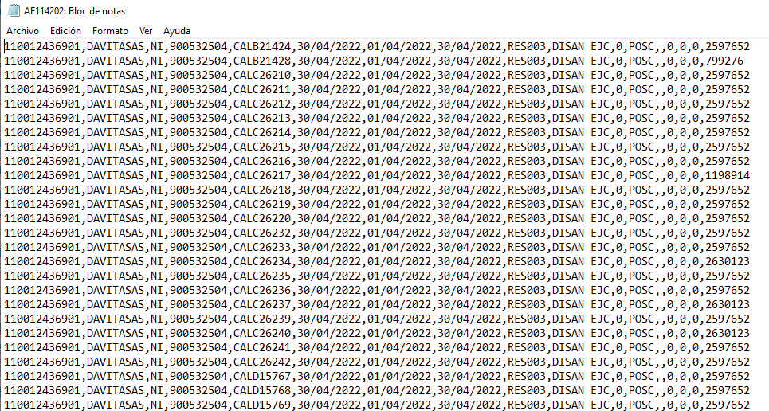
RIPS RED EXTERNA
Tipos de archivos
TC Archivo de control
AF Transacciones
US Usuarios
AC Consultas
AP Procedimientos
AU Urgencias con observación
AH Hospitalizados
AN Recién nacidos
AM Medicamentos
AT Otros servicios

Slide 31
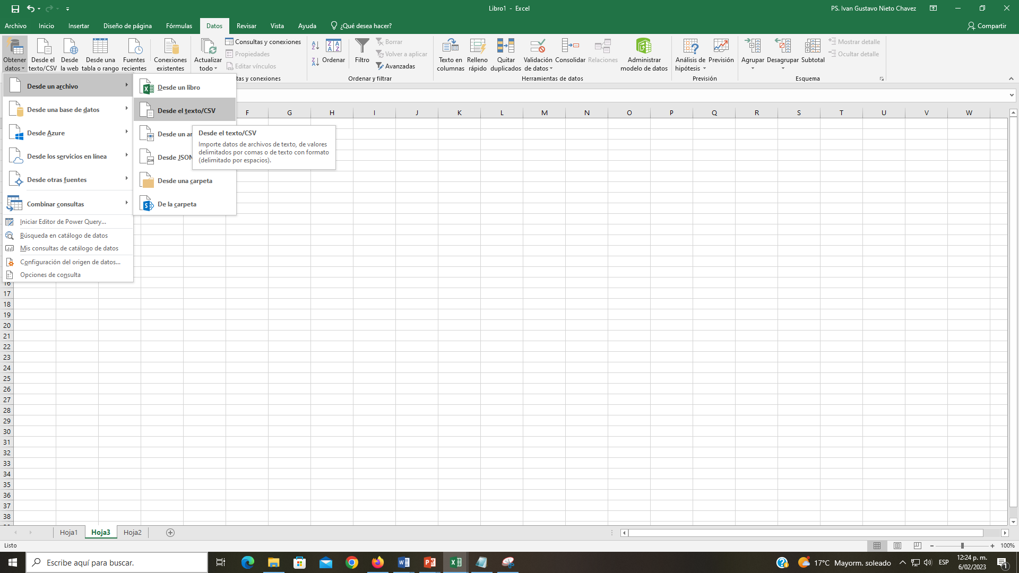
RIPS RED EXTERNA

Slide 32
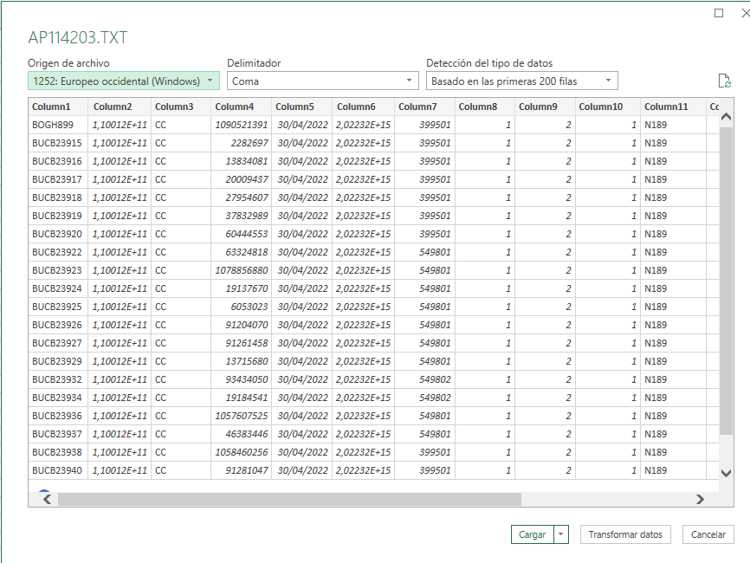
RIPS RED EXTERNA

Slide 33
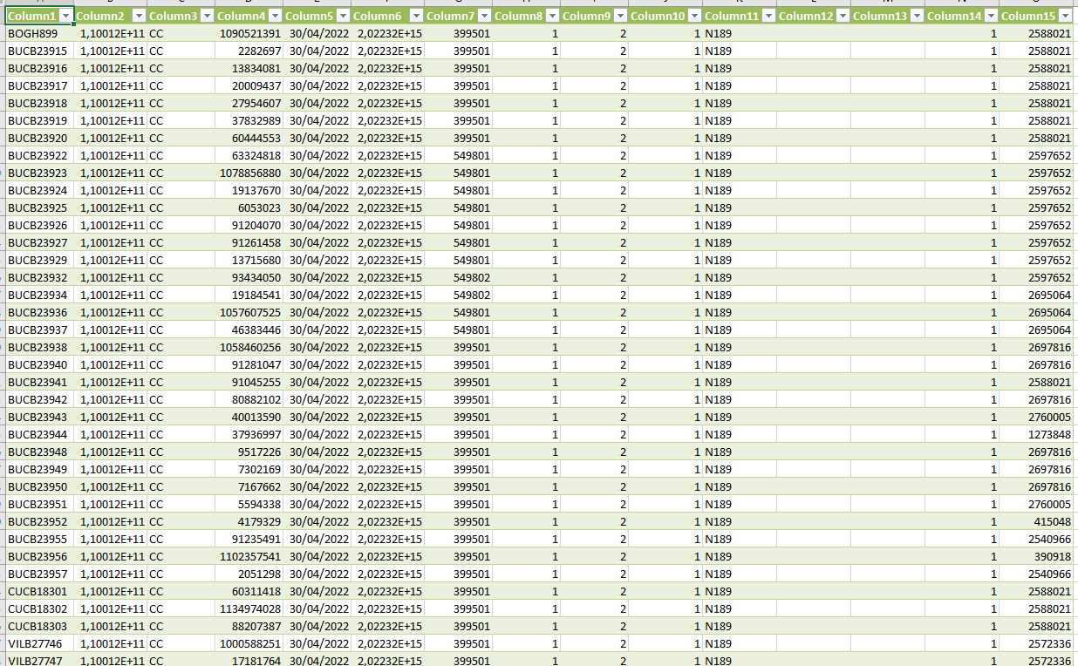
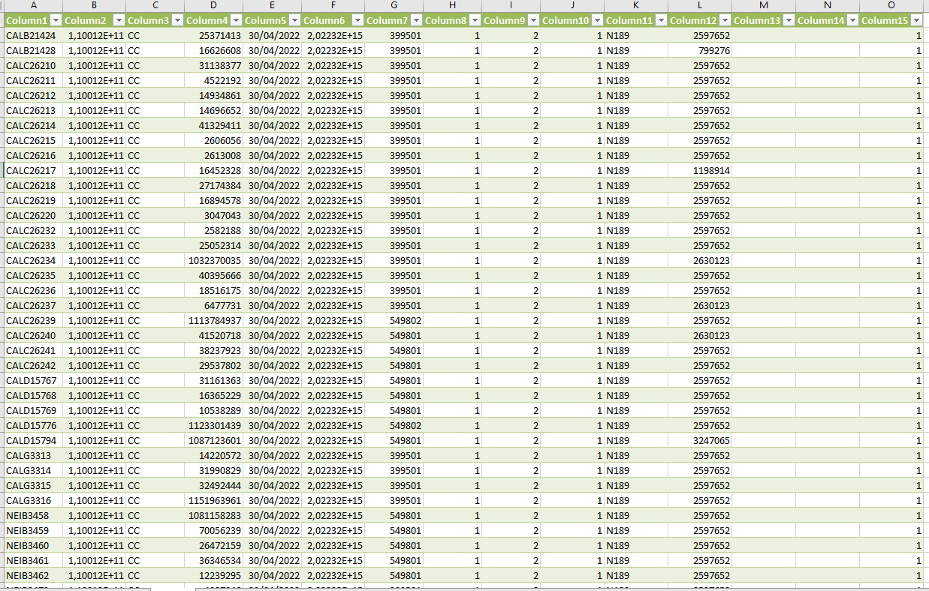
RIPS RED EXTERNA

Slide 34
INDICADORES DE CALIDAD Y ALERTA TEMPRANA
Enf. Viviana Marcela Álzate Giraldo

Slide 35
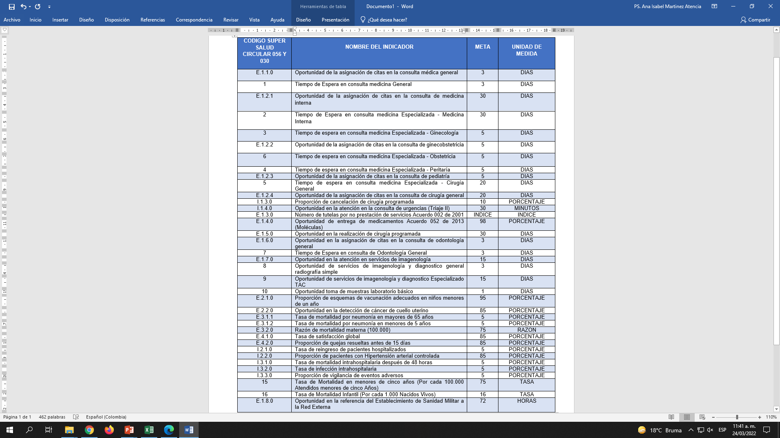
INDICADORES
(37)

Slide 36
INDICADORES
GRUPO
ESPECIALIDADES TRAZADORAS
Oportunidad (15)
Tiempo de espera (7)
Tutelas (1)
Proporciones (5)
Tasa (8)
Razón (1)
Medicina General
Medicina Interna
Ginecología
Ginecobstetricia
Pediatría
Cirugía General
Odontología General

Slide 37
CLASIFICACIÓN: OPORTUNIDADES
  Oportunidad de la asignación de citas en la consulta médica general
E.1.1.0
  Oportunidad de la asignación de citas en la consulta de medicina interna
E.1.2.1
  Oportunidad de la asignación de citas en la consulta de ginecobstetricia
E.1.2.2
  Oportunidad de la asignación de citas en la consulta de pediatría
E.1.2.3
  Oportunidad de la asignación de citas en la consulta de cirugía general
E.1.2.4
  Oportunidad en la asignación de citas en la consulta de odontología
  general
E.1.6.0

Slide 38
FORMULA DE OPORTUNIDAD
NUMERADOR | DENOMINADOR
Sumatoria total de los días calendario transcurridos entre la fecha en la que el paciente solicita cita para ser atendido y la fecha para la cual es asignada la cita. | Número total de consultas asignadas en la institución.

Slide 39
CLASIFICACIÓN: OPORTUNIDADES
NUMERADOR | DENOMINADOR
Sumatoria del número de minutos transcurridos entre la solicitud de atención en la consulta de urgencias y el momento en el cual es atendido el paciente en consulta por parte del médico | Total de usuarios atendidos en consulta de urgencias
Número total de medicamentos Acuerdo 052 de 2013 ordenados por el médico que son entregados por la farmacia desde la primera vez que el afiliado o su representante presenta la fórmula | Número total de medicamentos Acuerdo 052 de 2013 solicitados a la farmacia por el afiliado o su representante durante el período.
Sumatoria del numero de días trascurridos entre la solicitud del servicio de muestra de laboratorio y el momento que genera el resultado del examen | Total atenciones en servicios de muestras de laboratorio
Sumatoria del numero de horas transcurridas entre la solicitud de la Referencia y el momento en el cual es autorizada por Establecimiento de Sanidad Militar a la Red Externa | Total Solicitudes de Referencia
  Oportunidad en la atención en la consulta de urgencias (Triage II)
I.1.4.0
  Oportunidad de entrega de medicamentos Acuerdo 052 de 2013 (Moléculas)
E.1.4.0
  Oportunidad toma de muestras laboratorio básico.
10
  Oportunidad en la referencia del Establecimiento de Sanidad Militar a la Red Externa.
E.1.8.0

Slide 40
CLASIFICACIÓN: OPORTUNIDADES
NUMERADOR | DENOMINADOR
Sumatoria en el número de días transcurridos entre la solicitud del servicio de imagenología y el momento en el cual es prestado el servicio | Total de atenciones en servicios de imagenología
Sumatoria del numero de días trascurridos entre la solicitud del servicio primera vez o prioritaria de imagenología - Radiografía simple y el momento en el cual es prestado el servicio | Total de atenciones en servicios de imagenologia -radiografia simple
Sumatoria del numero de días trascurridos entre la solicitud del servicio primera vez o prioritaria de imagenología - TAC y el momento en el cual es prestado el servicio | Total de atenciones en servicios de imagenología -TAC
Sumatoria total de los días calendario transcurridos entre la fecha de solicitud de la Cirugía Programada y el momento en el cual es realizada la Cirugía | Número de cirugías programadas realizadas en el periodo
Número total de pacientes con CA de cuello uterino detectados in situ. | Número Total de pacientes detectados con cáncer de cuello uterino
  Oportunidad en la atención en servicios de imagenología
E.1.7.0
  Oportunidad de servicios de imagenología y diagnostico general radiografía simple.
8
  Oportunidad de servicios de imagenología y diagnostico Especializado TAC.
9
  Oportunidad en la realización de cirugía programada
E.1.5.0
  Oportunidad en la detección de cáncer de cuello uterino.
E.2.2.0

Slide 41
CLASIFICACIÓN: TIEMPO DE ESPERA
  Tiempo de Espera en consulta medicina General
1
  Tiempo de Espera en consulta medicina Especializada - Medicina Interna
2
  Tiempo de espera en consulta medicina Especializada - Ginecología
3
  Tiempo de espera en consulta medicina Especializada - Obstetricia
6
  Tiempo de espera en consulta medicina Especializada - Peritaría
4
  Tiempo de espera en consulta medicina Especializada - Cirugía General
5
  Tiempo de Espera en consulta de Odontología General
7

Slide 42
FORMULA TIEMPO DE ESPERA
NUMERADOR | DENOMINADOR
Sumatoria total de los días calendario trascurridos entre la fecha en el cual el paciente solicita la cita por primera vez o prioritaria para ser atendido en consulta y la fecha el cual es asignada la cita. | Numero total de consultas para las citas por primera vez asignadas en la entidad

Slide 43
CLASIFICACIÓN: PROPORCIONES
  Proporción de cancelación de cirugía programada
I.1.3.0
  Proporción de esquemas de vacunación adecuados en niños menores de un año
E.2.1.0
  Proporción de quejas resueltas antes de 15 días
E.4.2.0
  Proporción de pacientes con Hipertensión arterial controlada
I.2.2.0
  Proporción de vigilancia de eventos adversos
I.3.3.0

Slide 44
FORMULA PROPORCIONES
INDICADOR | NUMERADOR | DENOMINADOR
I.1.3.0 | Número total de cirugías canceladas en el periodo | Número de Cirugías Programadas en el periodo
INDICADOR | NUMERADOR | DENOMINADOR
E.2.1.0 | Número de niños menores de un año con esquema de vacunación adecuado según las normas del Programa Ampliado de Inmunizaciones | Número total de niños menores de un año afiliados

Slide 45
FORMULA PROPORCIONES
INDICADOR | NUMERADOR | DENOMINADOR
E.4.2.0 | Número de quejas en las cuales se adoptan los correctivos requeridos antes de 15 días | Número de QUEJAS
INDICADOR | NUMERADOR | DENOMINADOR
I.2.2.0 | Número total de pacientes que seis meses despues de diagnosticada su hipertensión arterial presentan niveles de tensión arterial | Número total de pacientes hipertensos diagnosticados EN EL MES
INDICADOR | NUMERADOR | DENOMINADOR
I.3.3.0 | Número Total de eventos adversos detectados y gestionados | Número total de eventos adversos detectados

Slide 46
CLASIFICACIÓN: TASA
  Tasa de mortalidad por neumonía en mayores de 65 años
E.3.1.1
  Tasa de mortalidad por neumonía en menores de 5 años
E.3.1.2
  Tasa de satisfacción global
E.4.1.0
  Tasa de reingreso de pacientes hospitalizados
I.2.1.0
  Tasa de mortalidad intrahospitalaria después de 48 horas
I.3.1.0
  Tasa de infección intrahospitalaria
I.3.2.0
  Tasa de Mortalidad en menores de cinco años (Por cada 100.000 Atendidos menores de cinco Años)
15
  Tasa de Mortalidad Infantil (Por cada 1.000 Nacidos Vivos)
16

Slide 47
FORMULA TASA
INDICADOR | NUMERADOR | DENOMINADOR
E.3.1.1 | Número de muertes de pacientes con diagnóstico de neumonía mayores de 65 años | Número total de pacientes afiliados mayores de 65 años
INDICADOR | NUMERADOR | DENOMINADOR
E.3.1.2 | Número de muertes de pacientes con diagnóstico de neumonía en menores de cinco años | Número total de pacientes afiliados menores de cinco años
INDICADOR | NUMERADOR | DENOMINADOR
E.4.1.0 | Número total de pacientes que se consideran satisfechos con los servicios recibidos | Número total de pacientes encuestados

Slide 48
FORMULA TASA
INDICADOR | NUMERADOR | DENOMINADOR
I.2.1.0 | Número total de pacientes que reingresan al servicio de hospitalización, en la misma institución, antes de 20 días por la misma causa en el periodo | Número total de egresos vivos en el periodo
INDICADOR | NUMERADOR | DENOMINADOR
I.3.1.0 | Número total de pacientes hospitalizados que fallecen después de 48 horas del ingreso | Número total de pacientes hospitalizados

Slide 49
FORMULA TASA
INDICADOR | NUMERADOR | DENOMINADOR
I.3.2.0 | Número de pacientes con infección nosocomial | Número total de pacientes hospitalizados
INDICADOR | NUMERADOR | DENOMINADOR
15 | Numero de Defunciones menores de un cinco años | Numero de menores a cinco años
INDICADOR | NUMERADOR | DENOMINADOR
16 | Numero de Defunciones menores de un Año | Numero de Nacidos Vivos

Slide 50
CLASIFICACIÓN: RAZÓN
  Razón de mortalidad materna (100.000)
E.3.2.0
NUMERADOR | DENOMINADOR
Número de muertes de maternas por causas atribuibles al embarazo | Número de nacidos vivos

Slide 51
TUTELAS
  Número de tutelas por no prestación de servicios Acuerdo 002 de 2001
E.1.3.0
NUMERADOR | DENOMINADOR
Número de tutelas por no prestación de servicios Acuerdo 002 de 2001 | NO APLICA

Slide 52
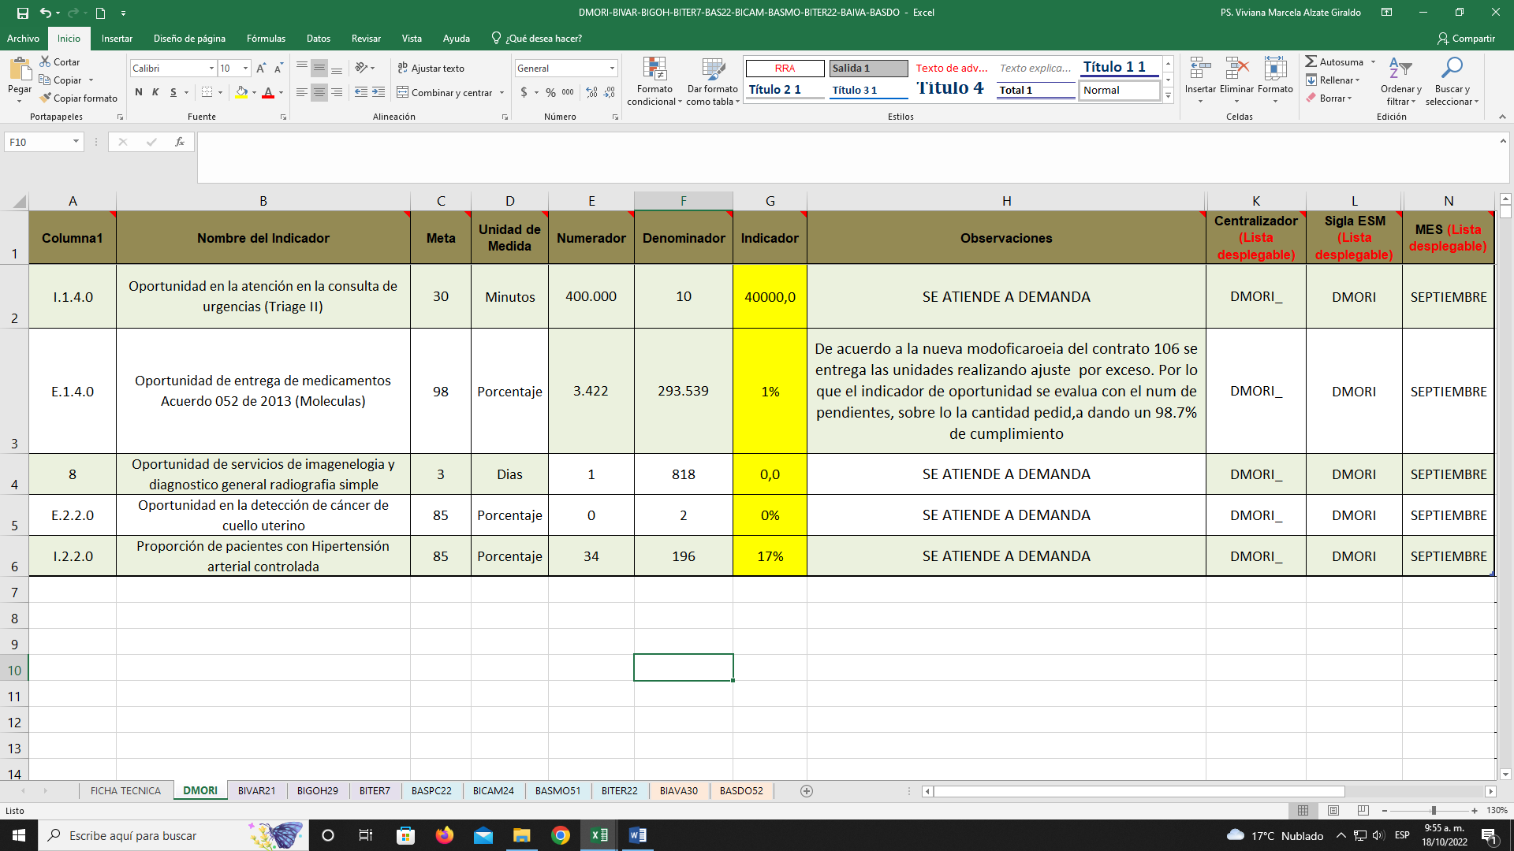
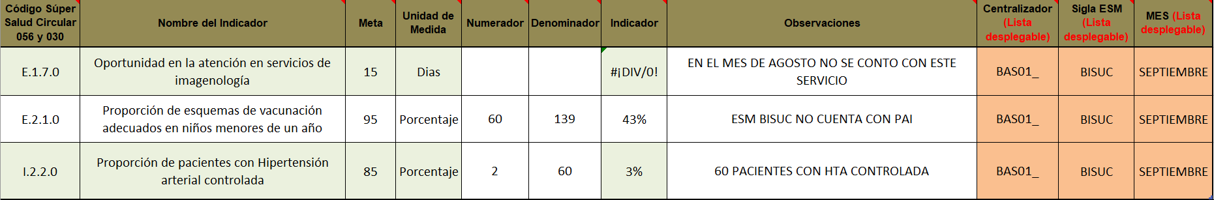
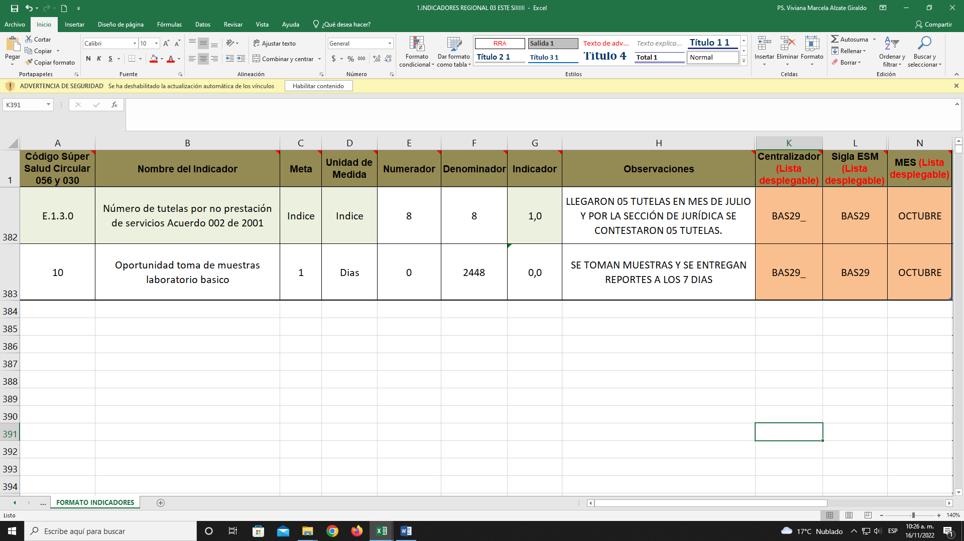
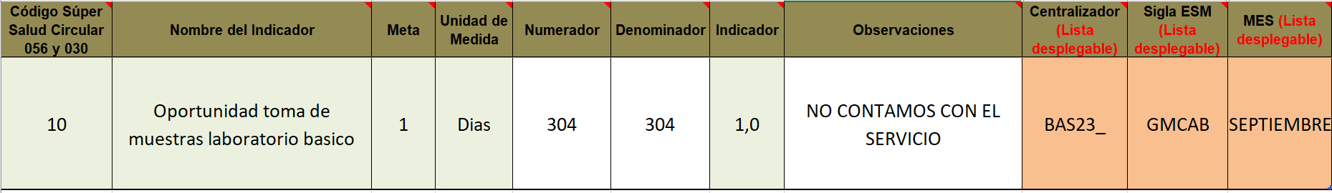
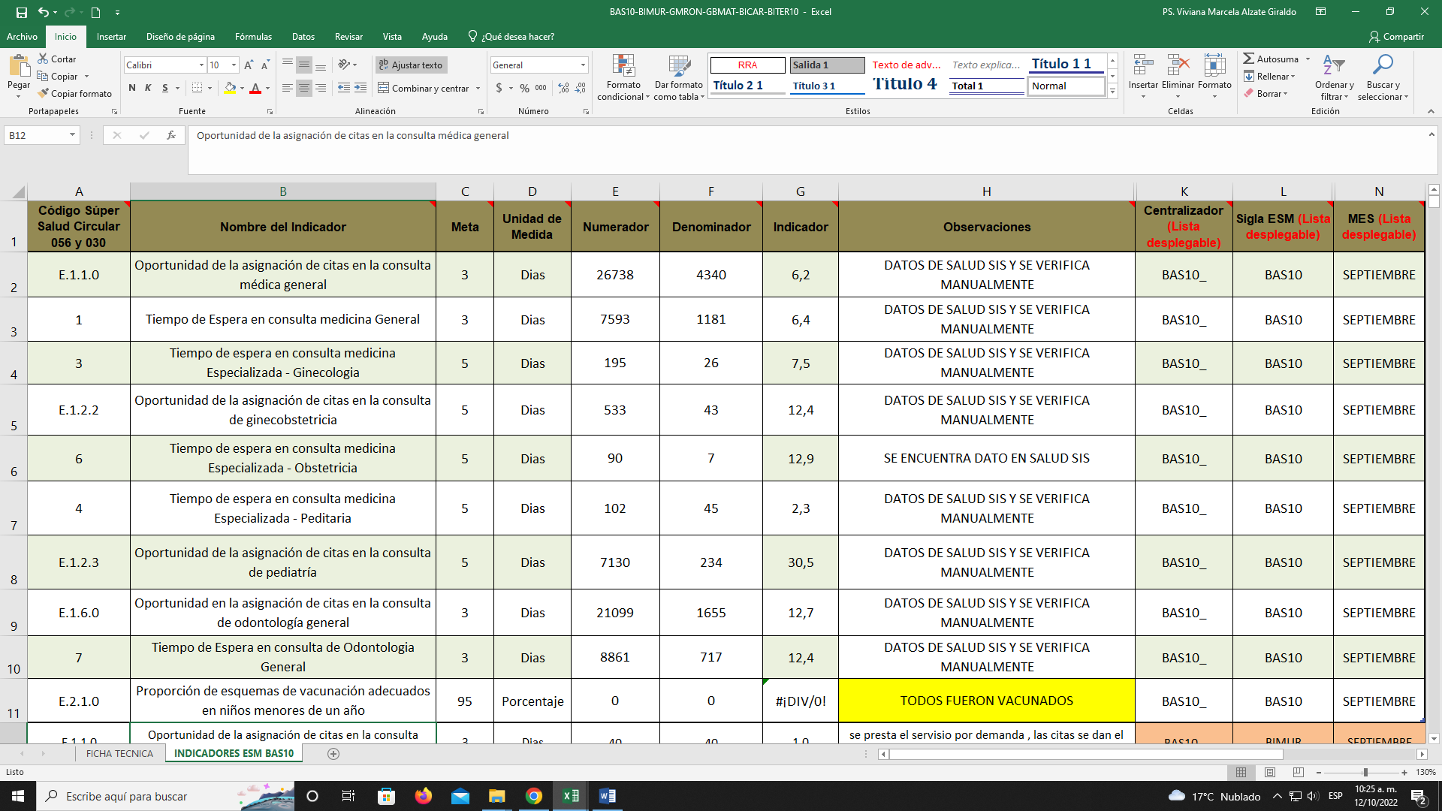
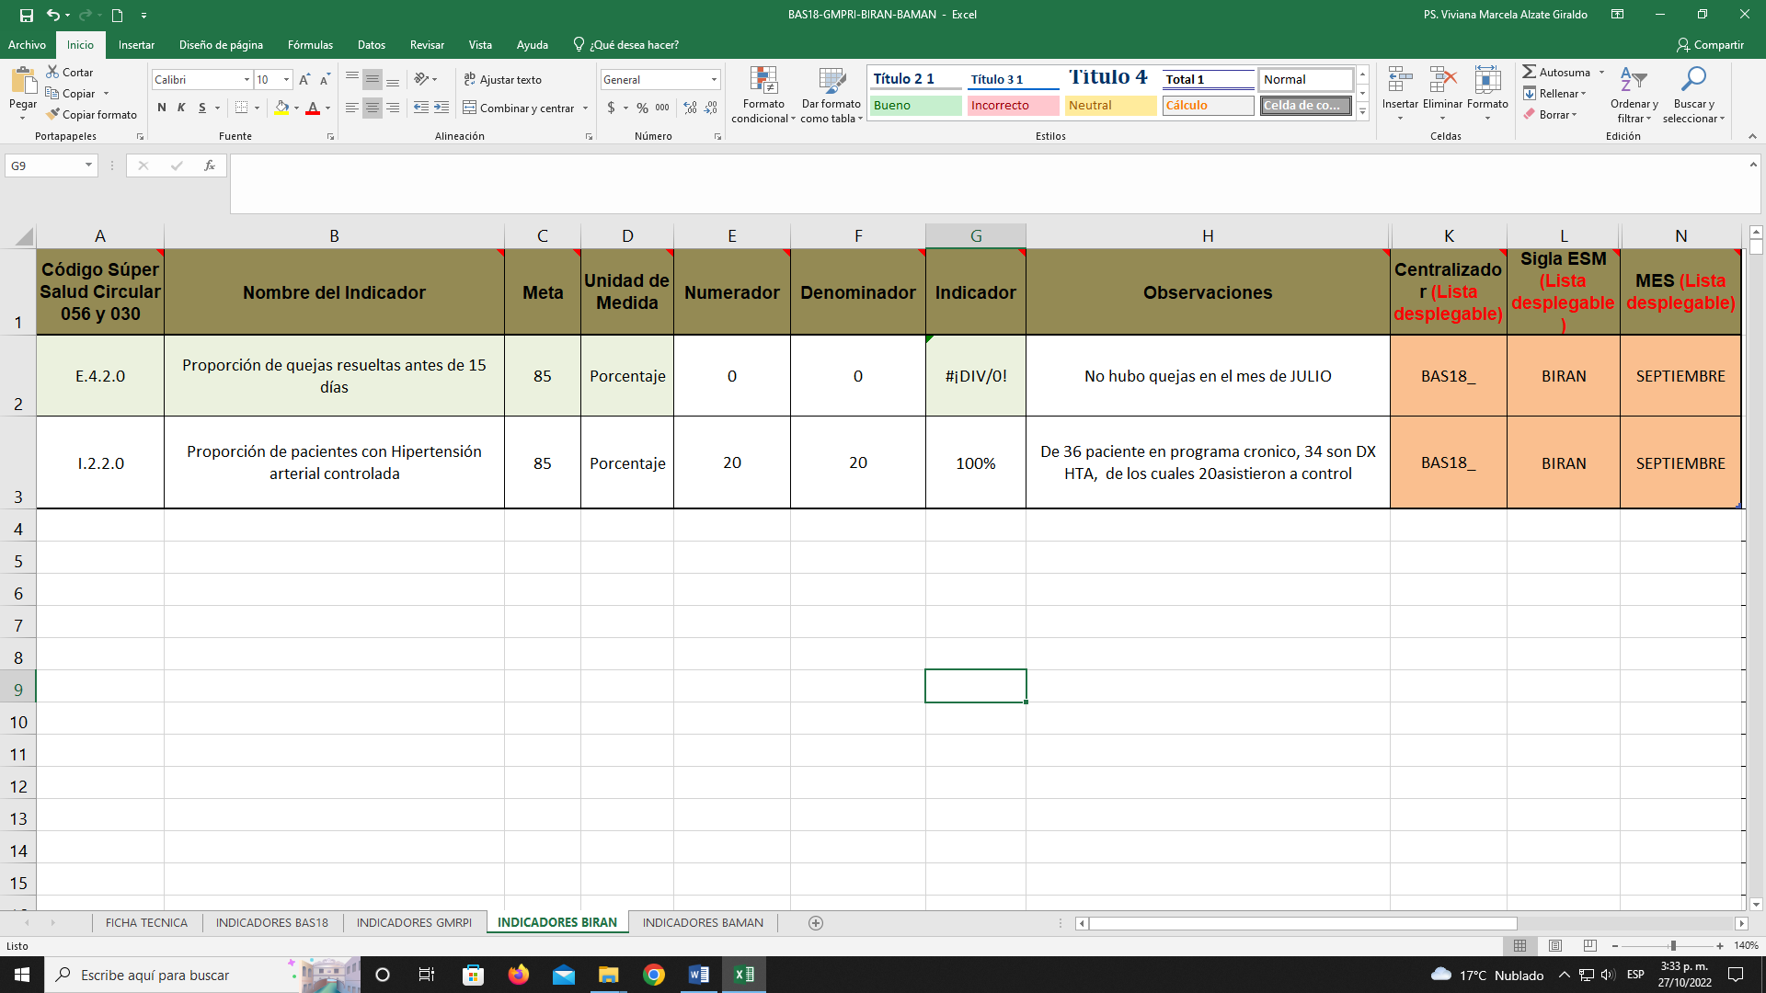
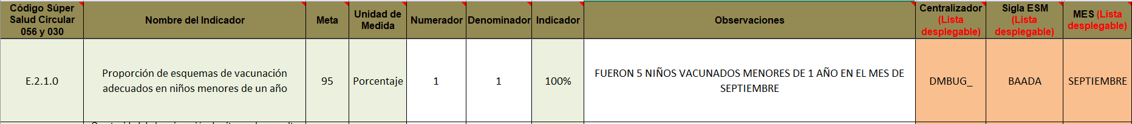
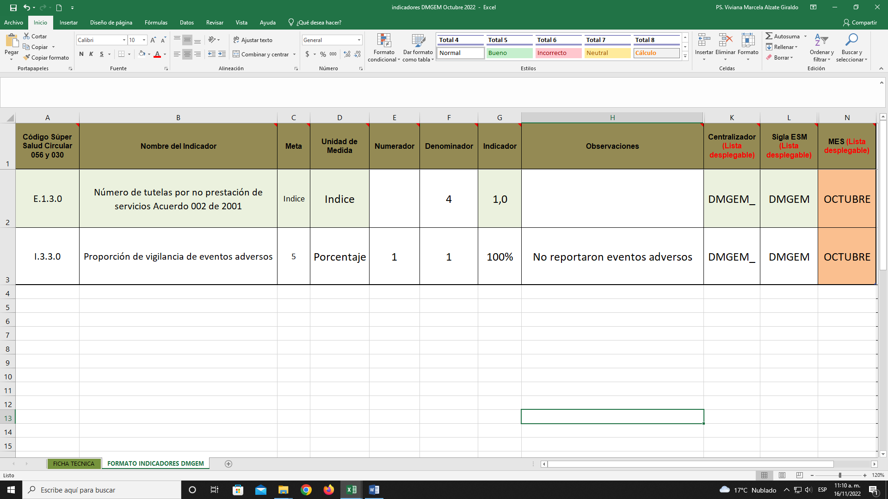
ERRORES MÁS FRECUENTES

Slide 53
HOSPITALIZACIÓN

Slide 54
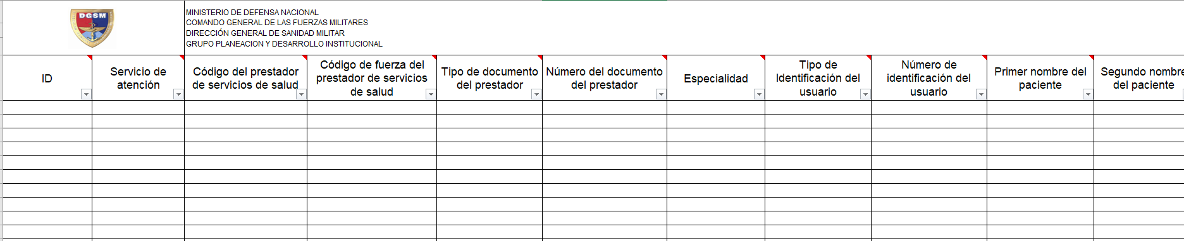
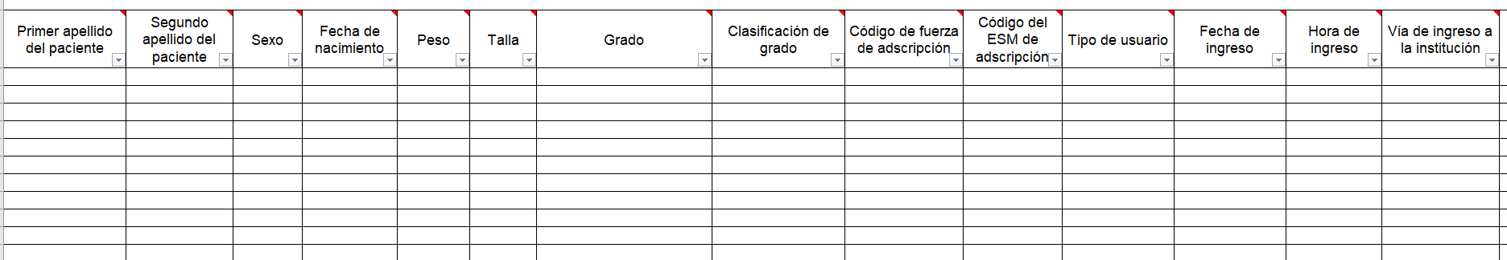
FORMATO HOSPITALIZACIÓN

Slide 55
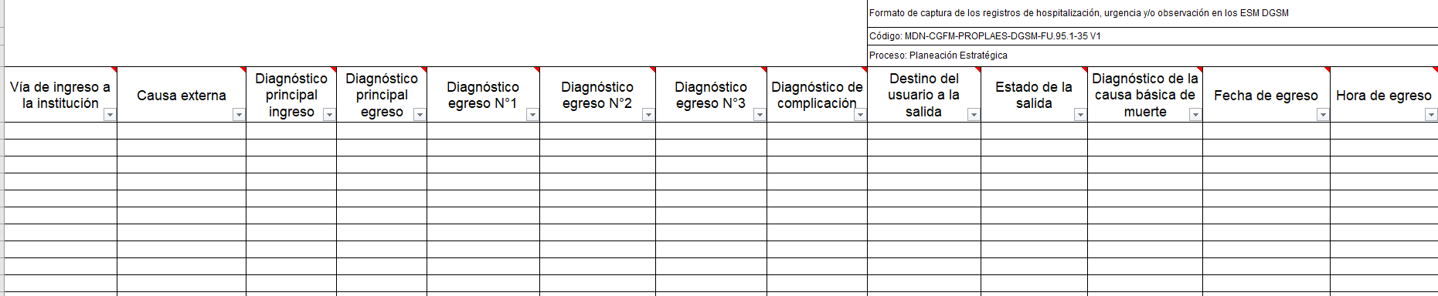
FORMATO HOSPITALIZACIÓN
Formato manual.
Descarga de SALUD.SIS

Slide 56
INCAPACIDADES Y NATALIDAD

Slide 57
RECEPCIÓN DE INFORMACION
INCAPACIDADES Y NATALIDAD
La recepción de la información de incapacidades se realiza en el área de bioestadística DISAN a través de la plataforma SALUD.SIS.
Si se presenta algún caso de Natalidad dentro del ESM se debe registrar el formato con todas sus casillas debidamente diligenciadas.
Enviar oficio cuando no se presente reporte de incapacidades y natalidad de cada uno de los ESM.

Slide 58
RECOMENDACIONES
De identificarse errores se enviarán correos a cada ESM para que realicen correcciones de los datos suministrados en los formatos.
Se sugiere realizar validación manual de los datos generados en la plataforma SALUD.SIS con el fin de reflejar la realidad del comportamiento de cada ESM.
Tener presente acta de socialización para el diligenciamiento correcto del indicador de hipertensión arterial.
Es necesario que la información generada sea confiable ya que esta es necesaria para la toma de decisiones.
Tener en cuenta oficio donde se ven evidenciadas las metas del programa ampliado de inmunización del SSFM para el reporte dentro del indicador.

Slide 59
PRODUCTIVIDAD
Mat. Iván Gustavo Nieto Chávez

Slide 60
GENERALIDADES
ENERALIDADES
Objetivo
Generar reportes e indicadores mensuales de productividad, rendimiento, e inasistencia a nivel particular, por función, especialidad, tipo de vinculación, por Establecimiento de Sanidad Militar entre otros.
Control
El control es realizado por el personal de Bioestadística del Establecimiento de Sanidad Militar quienes recepcionan los datos estadísticos para el diligenciamiento del Formato de Productividad e identificar los errores que se presenten.

Slide 61
GENERALIDADES
El formato de productividad para el año 2023 se compone de un libro de Excel, en el que se relaciona el instructivo de cada uno de los campos a diligenciar por el área de Bioestadística en cada uno de los ESM, sobre la productividad de cada profesional vinculado al establecimiento en el mes a reportar y una hoja de cálculo con el formato en que se deberá consignar toda la información antes mencionada.
Tener en cuenta que algunas celdas tienen listas desplegables y campos formulados para facilitar si diligenciamiento. Se recomienda registrar la información con base en las restricciones dadas y los datos reales de productividad actual del mes diligenciado.

Slide 62
DIRECTIVA PERMANENTE
21 DE DICIEMBRE DE 2022 DGSM
Actualizar lineamientos para la estandarización de los tiempos de consulta y manejo de agendad para a asignación de citas medicas en la red propia del Subsistema de Salud de las Fuerzas militares.

Slide 63
DIRECTIVA PERMANENTE
21 DE DICIEMBRE DE 2022 DGSM
Actualizar lineamientos para la estandarización de los tiempos de consulta y manejo de agendad para a asignación de citas medicas en la red propia del Subsistema de Salud de las Fuerzas militares.

Slide 64
FORMATO PRODUCTIVIDAD
¿
FORMATO
PRODUCTIVIDAD
2023

Slide 65
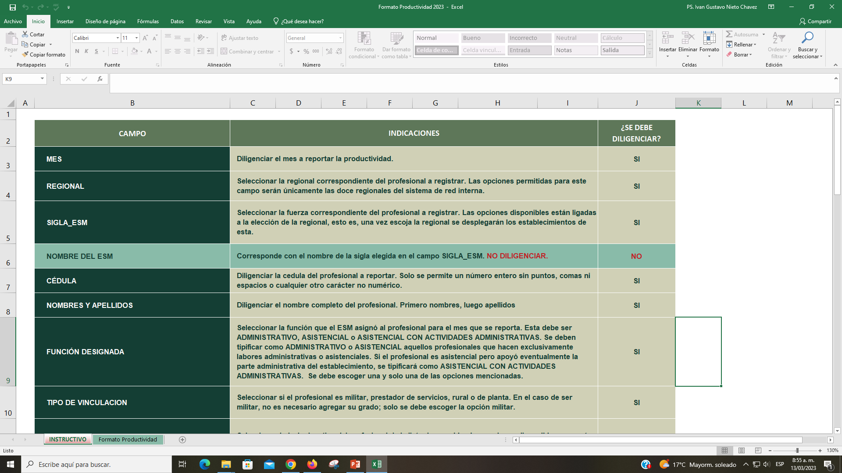
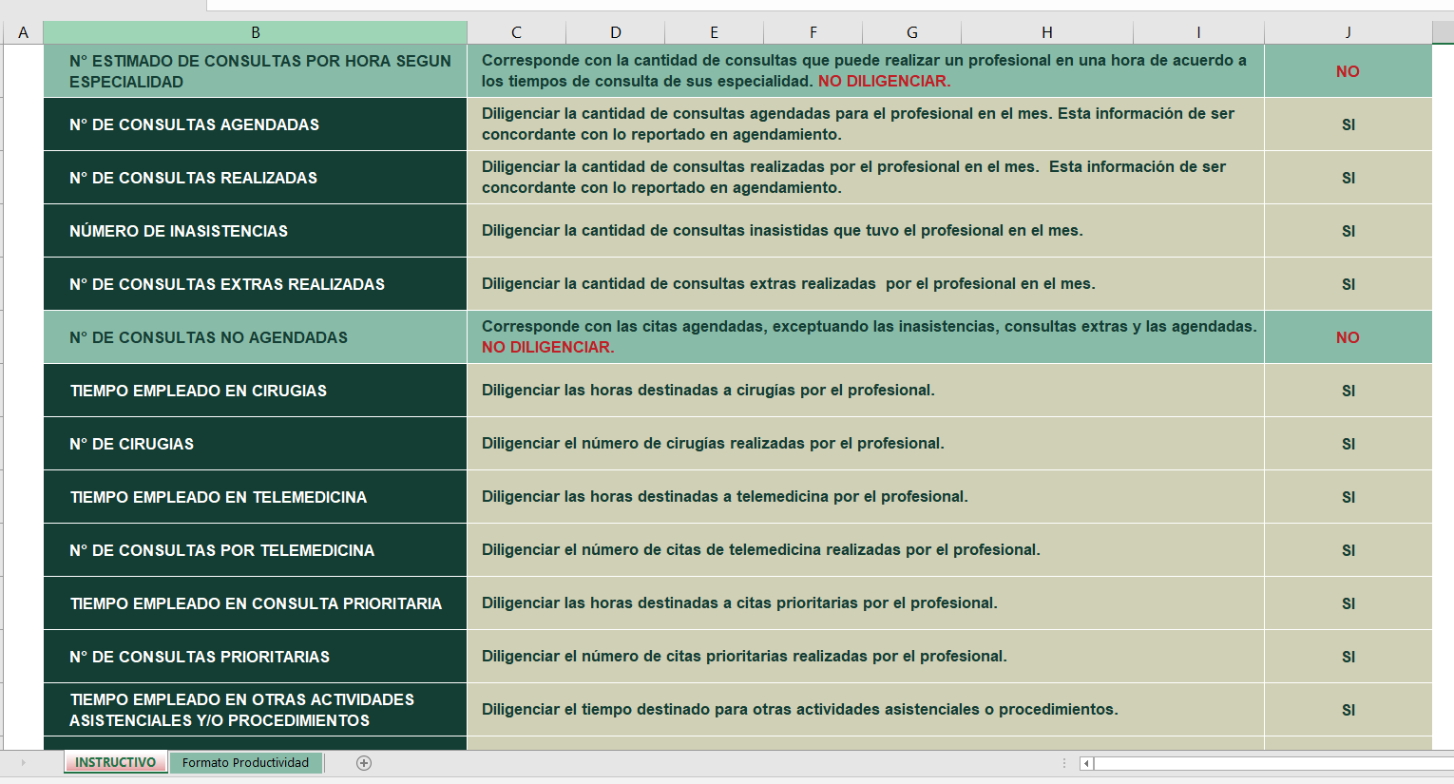
FORMATO DE PRODUCTIVIDAD 2023

Slide 66

FORMATO DE PRODUCTIVIDAD 2023
Datos del profesional:

Slide 67
FORMATO DE PRODUCTIVIDAD 2023
Regional:
  Contiene el nombre de las 12 regionales del subsistema de salud. Es necesario escoger la regional para que habiliten las siglas de los ESM.
Sigla ESM:
  Corresponderá con la lista de ESM asociados a la regional escogida. únicamente se encontrarán los 130 establecimientos tipificados por la Dirección General de Sanidad Militar.

Slide 68
FORMATO DE PRODUCTIVIDAD 2023
Nombre ESM:
  Campo formulado. Este aparecerá de manera directa una vez de escoja la sigla del ESM a la cuál pertenece el profesional.
Cedula:
  Corresponde con el número de cedula del profesional a registrar. No se permite con comas, puntos o cualquier otro carácter no numérico.
Nombres y Apellidos:
  Corresponde con el nombre del profesional, se debe diligenciar nombre completo, primeros nombre y luego apellidos.

Slide 69


FORMATO DE PRODUCTIVIDAD 2023
  No debe haber duplicidad en la información de identificación de los profesionales.
    Una cedula con dos nombres diferentes.
    Un nombre con dos cedulas diferentes.

Slide 70
FORMATO DE PRODUCTIVIDAD 2023
Nivel educativo:
  Especialista
  Técnico
  Tecnólogo

Slide 71
FORMATO DE PRODUCTIVIDAD 2023
Especialidad:
  Se hará validación de la especialidad reportada en productividad con la reportada en talento humano de tal manera que las dos deben coincidir. De aquí la importancia de que no se quinten las validaciones presentes en el formato.
Área especialidad:
  Campo formulado. Está se completará de manera automática al momento de elegir una especialidad.

Slide 72

FORMATO DE PRODUCTIVIDAD 2023
Soportes de vinculación contractual:

Slide 73
FORMATO DE PRODUCTIVIDAD 2023
Descripción otras actividades asistenciales:
  Describir las actividades asistenciales, cuyo tiempo fue consignado en el campo de “Otras actividades asistenciales”.
Tiempo empleado en actividades administrativas:
  Diligencie el tiempo que profesional empleo en actividades administrativas. Este es un campo numérico, no se debe ingresar otro tipo de dato.
Descripción actividades administrativas:
Describa todas las actividades consignadas en el ……..tiempo administrativo. Este es un campo ……..obligatorio si se consigna tiempo en actividades ……..administrativas.
DESCRIPCIÓN DE OTRAS ACTIVIDADES ASISTENCIALES | TIEMPO EMPLEADO EN ACTIVIDADES ADMINISTRATIVAS | DESCRIPCIÓN ACTIVIDADES ADMINISTRATIVAS | TIEMPO EMPLEADO EN NOVEDADES | TIPO DE NOVEDAD LABORAL PRINCIPAL | OTRO TIPO DE NOVEDAD LABORAL

Slide 74
FORMATO DE PRODUCTIVIDAD 2023
Tiempo en novedades:
  Ingrese el tiempo total empleado por el profesional en novedades, tales como permisos, incapacidades, licencias u otra actividad que haya interrumpido su jornada.
  Si hay más de una novedad no debe ingresar dos tiempos, solo debe sumar el tiempo de todas las novedades y diligenciar el valor en este campo.

Slide 75
FORMATO DE PRODUCTIVIDAD 2023
Tipo de novedad:
  Si se desea reportar una novedad que no se encuentre tipificada dentro de la lista desplegable, debe comunicarse con el encargado del proceso de productividad para comentar el caso. Posteriormente de discutirá la opción de ingresarla dentro de la tipificación.

Slide 76
FORMATO DE PRODUCTIVIDAD 2023
Productividad asistencial.
Productividad administrativa.
Productividad general.
Tiempo asistencial
Tiempo asistencial
Tiempo laborado
Tiempo administrativo
Tiempo administrativo
Tiempo laborado
Productividad asistencial + Productividad administrativa

Slide 77
FORMATO DE PRODUCTIVIDAD 2023
Observaciones.
  Un campo delimitado a una cantidad de 50 caracteres como máximo.
  Se debe consignar observaciones pertinentes sobre algún aspecto relevante sobre el registro referente a productividad.
  No deben especificar funciones desarrolladas por el profesional o algún otro dato que no vaya ligado a su productividad.

Slide 78
FORMATO DE PRODUCTIVIDAD 2023
Indicador productividad asistencial.
Indicador productividad administrativa.
Indicador novedades.
Tiempo asistencial laborado
Tiempo asistencial asignado
Tiempo administrativo laborado
Tiempo administrativo asignado
Tempo de novedades
Tiempo contratado

Slide 79
FORMATO DE PRODUCTIVIDAD 2023
Los campos con listas desplegables tienen estandarizados los valores permitidos; al realizar la recepción de la información se verificará que los valores de los campos tengan alguno de los datos permitidos. Aquello que no coincida con las listas permitidas será considerado como un dato con error.
No quitar la validación de datos; ya que los registros que no pasen la validación, serán regresados como error y el personal encargado deberá realizar su respectiva corrección.
La productividad general será el campo utilizado para la evaluación del indicador. Esta tiene valores permitidos hasta un 110%. Cualquier valor fuera de este rango será considerado como un dato erróneo.

Slide 80
FORMATO DE PRODUCTIVIDAD 2023
La información consignada en el formato de productividad debe ser concordante con lo registrado en Talento Humano y Agendamiento. Deben coincidir datos como información del profesional, las horas contratadas al mes, especialidad y novedades.
Todo el personal reportado en talento humano deber registrar productividad.
Los datos que se reporten como novedad, influirán en el indicador por regional.

Slide 81
INDICADOR POR REGIONAL
INDICADOR | NÚMERADOR | DENOMINADOR
INDÍCE PRODUCTIVIDAD CORRELACIONADA | No. de profesionales con productividad específica según función designada mayor de 55% y productividad general mayor de 80%. | Total de profesionales de la regional.

Slide 82
FORMATO DE PRODUCTIVIDAD 2023
La meta del indicador para la vigencia del 2023 estará en el 80%
El profesional debe tener un 80% de productividad general y un 55% de productividad en su función especifica.
Los registros que presenten novedad no serán tenidos en cuenta para el numerador pero si para denominador, es decir, la calidad del dato de los reportes influirá

